Slide 1

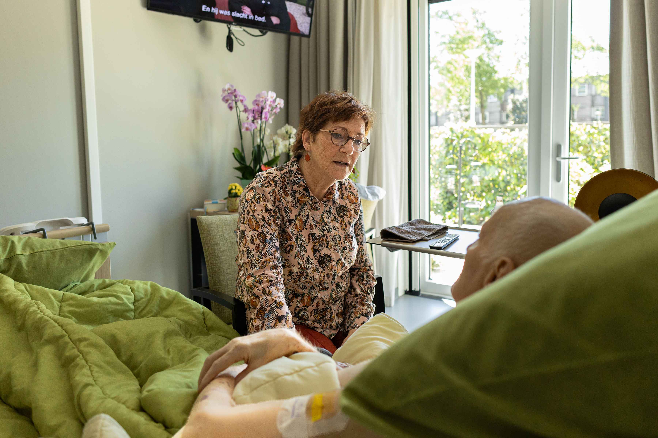
Zonder drempel een veilig, huiselijk, respectvol “bijna thuis huis” bieden waar bewoners en hun naasten centraal staan in de laatste fase van het leven.
Door goede afstemming tussen alle betrokkenen is de ondersteuning optimaal zodat de focus mag verschuiven van patiënt zijn en zorgen voor, naar de mens weer echt zien en “leven” toevoegen aan de dagen.
Meerjarenbeleidsplan 2025-2027

Slide 2



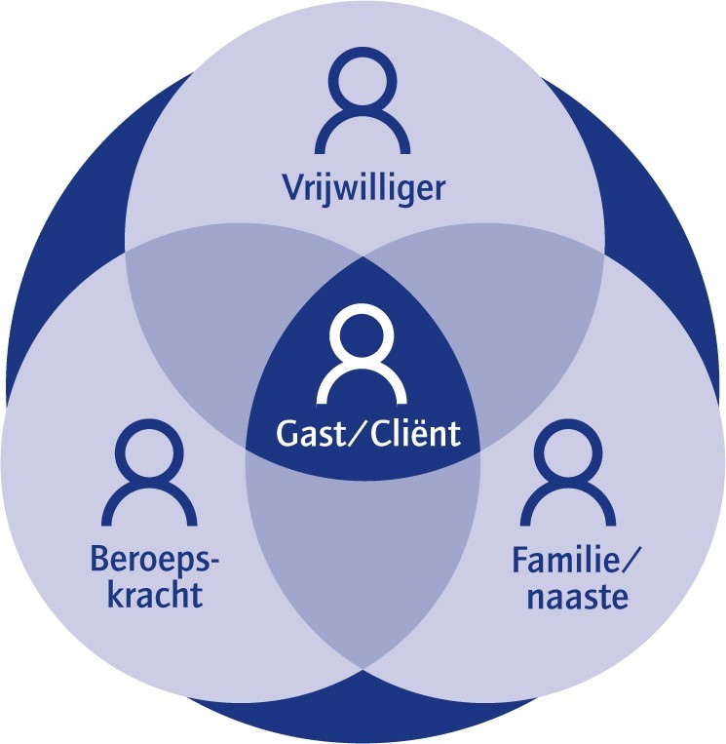



Meerjarenbeleidsplan 2025-2027
Optimaliseren van rolverdeling tussen bestuur en manager om een betrokken bestuur op afstand te vormen door afstemming over kaders en rapportagevorm.
Werken vanuit de kernwaarde huiselijkheid, respect en veiligheid door de bewoner centraal te zetten en te werken vanuit de bedoeling.
Voldoen aan de vraag naar hospicebedden in de toekomst door onderzoek naar toekomst hospice Zwijndrechtse Waard
Optimale zorg bieden aan bewoners en hun naasten door de bewoner centraal te zetten en te werken vanuit de bedoeling.
Strategie ontwikkelen op toekomstige ontwikkelingen door risico inventarisatie en indien noodzakelijk beleid ontwikkelen op deelgebieden;
zorg
sociaal demografisch
financieel
De juiste ondersteuning kunnen bieden aan bewoners en naasten door optimalisatie trainingen vrijwilligers en vrijwilligers boeien en binden door aan te sluiten op de behoefte van vrijwilligers.
Drempel verlagen en vindbaar zijn voor mogelijke bewoners, vrijwilligers en donateurs. Communicatie extern en intern afgestemd op behoefte door het starten van een projectgroep communicatie en implementatie nieuwe website.
Goede bezetting van vrijwilligers behouden door nieuwe vormen van training voor huidige vrijwilligers en vernieuwen van de vorm van werving en meer flexibiliteit in trainingsaanbod aspirant vrijwilligers.
Inzicht in ontwikkelingen binnen de vrijwilligers groep zodat beleid indien nodig hierop kan worden bijgestuurd door optimaliseren van de feedback door vrijwilligers. .
Bijdrage aan het verbeteren van palliatieve zorg en proactieve zorgplanning door stages in de hospices en deelname in diverse netwerken in de palliatieve zorg.
Bewoner en naaste afgestemd ondersteunen door samenwerking driehoek verbeteren
hospice – thuiszorg – huisarts.

Slide 3
Meerjarenbeleidsplan 2025-2027
Optimaliseren van rolverdeling tussen bestuur en manager om een betrokken bestuur op afstand te vormen meetbaar door jaarlijkse toetsing tijdens overleg.
Werken vanuit de kernwaarde huiselijkheid, respect en veiligheid. Meetbaar door gesprekken met bewoners en resultaten nazorg enquête.
Voldoen aan de vraag naar hospicebedden in de toekomst meetbaar door bezetting en aantal aanmeldingen op de wachtlijst.
Optimale zorg bieden aan bewoners en hun naasten. Toetsen door terugkoppeling in nazorg gesprekken en enquête.
Strategie ontwikkelen op toekomstige ontwikkelingen Meetbaar door ontwikkelingen vergoeding thuiszorg organisaties, aantallen opnames en wachtlijst en VWS-subsidie.
De juiste ondersteuning kunnen bieden aan bewoners en naasten. Meetbaar door animo voor de trainingen en terugkoppeling in jaargesprekken (dashboard).
Drempel verlagen en vindbaar zijn voor mogelijke bewoners, vrijwilligers en donateurs. Communicatie extern en intern afgestemd op behoefte Meetbaar maken door het opleveren van een communicatieplan.
Goede bezetting van vrijwilligers behouden Meetbaar door nieuwe en verloop van vrijwilligers aantal open diensten
Inzicht in ontwikkelingen binnen de vrijwilligers groep Meetbaar door nieuwe dashboard n.a.v. vragenlijst jaargesprek en input klankbordgroep.
Bijdrage aan het verbeteren van palliatieve zorg en proactieve zorgplanning Meetbaar door aantal stages en deelname in NPZ (beleidsgroep en versterken hospice zorg), VPTZ (lerend netwerk en klankbord bijna thuis huizen)
Bewoner en naaste afgestemd ondersteunen Meetbaar door gesprekken met bewoners en resultaten nazorg enquête.

